Slide 1

华容县党建引领基层公共服务
(一门式)全覆盖信息化平台建设业务培训会
系统培训
2020年10月

Slide 2
目 录
1
系 统 培 训 目 的
2
系 统 特 点
3
系 统 实 操 培 训

Slide 3
1.
系 统 培 训 目 的

Slide 4
1. 培 训 目 的
通过此次基层公共服务（一门式）平台集中培训，提升镇村（社区）的一门式公共服务工作理念，提高镇村（社区）综合窗口工作人员业务受理能力，系统操作能力，实现政务服务事项一窗办、就近办，提高区、镇、村、市四级联动办事能力。

Slide 5
2.
系 统 特 点

Slide 6
2. 系统特点
全域通办
一件事一次办
证明开具
办事群众可就近选择政务服务、公共服务窗口申请办理对应事项，受理部门和实际承办部门按照“审批权属不变、数据网络流通、批件快捷送达”模式进行内部流转，并向企业和群众提供或告知办理结果。
“一件事”是指企业、群众需办理的一个事项，既可以是单独的“一件事情”，也可以是需到多个部门办理或多件相关的“事”“一揽子事”，经过梳理整合、流程再造后，变成企业、群众眼中或窗口统一办理的“一件事”；
“一次办”指一次告知、一次表单、一次联办、一次办好，线上一次登录、一网通办，线下只进一扇门、最多跑一次。
村级开具的证明可通过系统证明模板填写信息即可实现线上打印，线下加盖公章

Slide 7
2.1. 办理模式
1.村级代理（窗口办或者移动办（岳办岳好APP、湘税社保APP））
2.村级受理、办理
3.村级受理、县级初审、市级办理
村级
4.村级受理、乡镇（街道）办理
5.村级受理、乡镇（街道）初审、县级办理
6.村级受理、县级办理
7.村级受理、市级办理
镇级
1.镇级受理、办理
2.镇级受理、县级办理

Slide 8
3.
系 统 实 操 培 训

Slide 9
3. 系统实操培训
01
在哪
02
给谁
03
怎么
登？
用？
用？

Slide 10
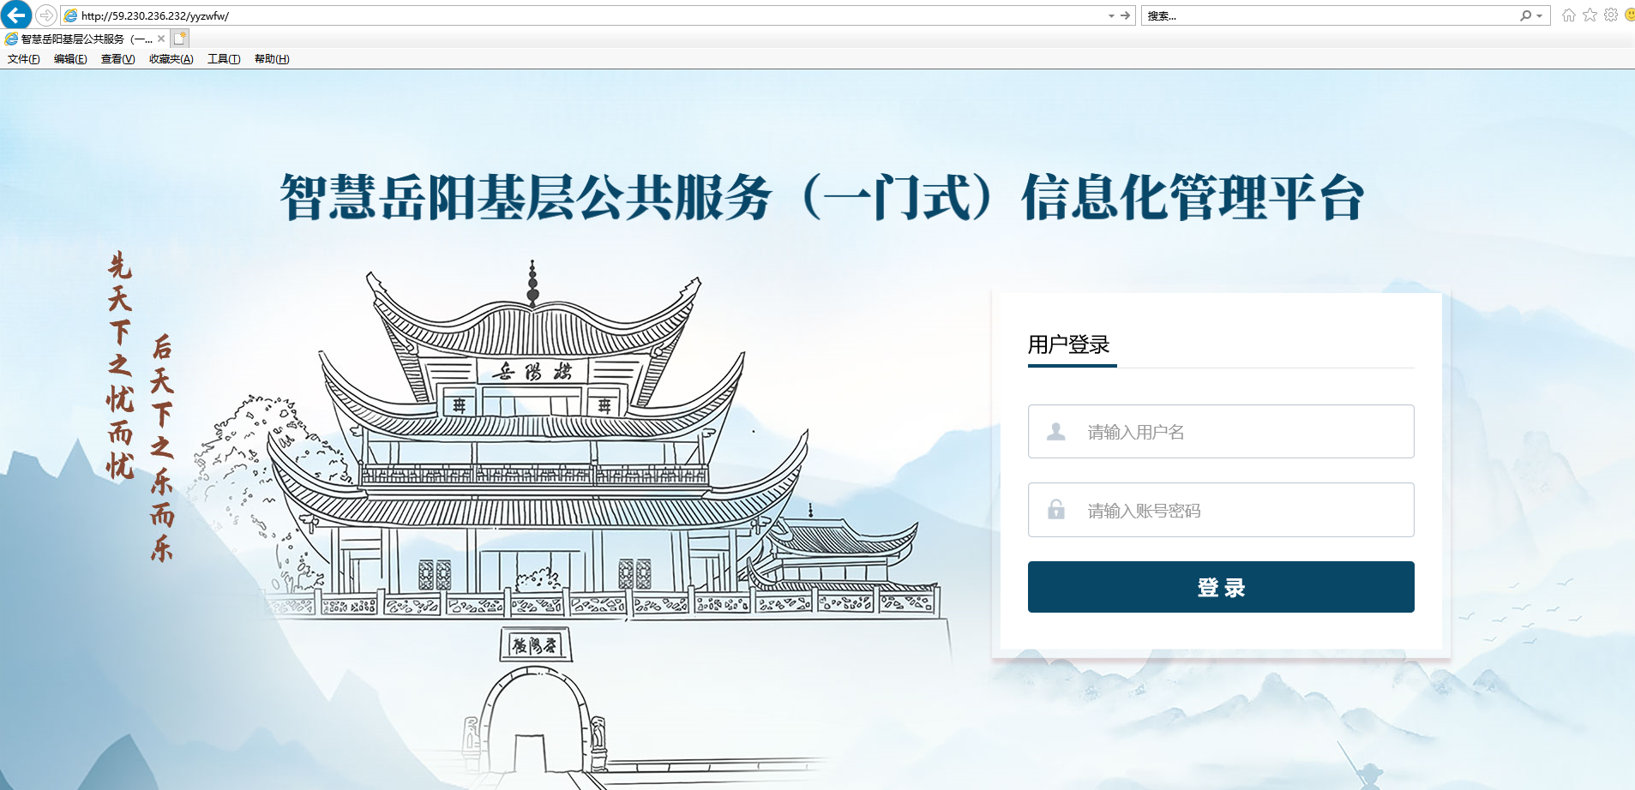
3.1.系 统 访 问 地 址（备注：需接入政务网络登入）
http://59.230.236.232/yyzwfw

Slide 11
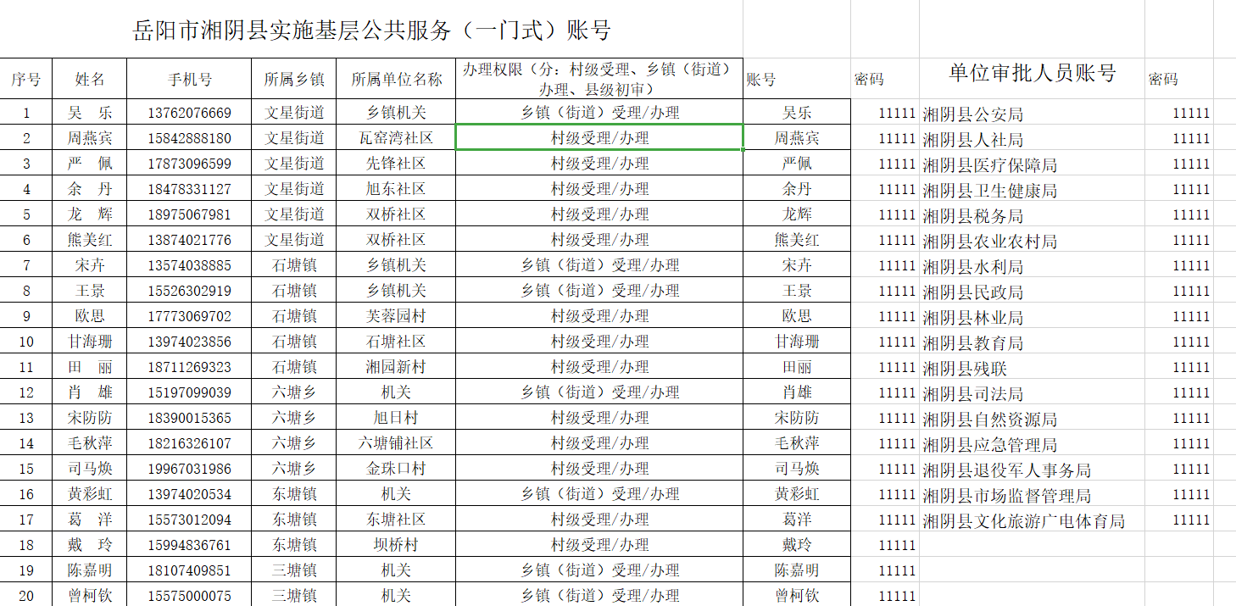
3.2.登 录 人 员 账 号
注意：系统登录账号见上表、密码默认11111，登录后需自行修改密码，修改方式见操作手册

Slide 12

3.3.浏 览 器 选 择
浏览器选择：
要求使用：
IE11(版本11)
IE11浏览器下载链接：http://windows.microsoft.com/en-us/internet-explorer/ie-11-worldwide-languages
注意：
1.用户账号登录时，确认政务网络无问题时若出现“用户账号不存在”，请确保输入账号前后是否有空格，如果无空格，提示“用户不存在”时，说明账号已被修改，请及时与各级系统管理员联系；
2.进入系统后若功能按钮或界面显示不全，请确认使用浏览器版本。

Slide 13
3.4. 账 号 角 色 分 工 - 各 级 账 号 分 工
②
职责说明
村级账号
①
职责说明
镇级账号

职责说明
县级账号
村级账号登录系统，显示下放到村
村的事项，对这些事项可以进行接
件受理，同时有些事项办理权限给
到了村一级，那么村级账号也可进
行办理、办结以及指导申请人进行
网上办理。
镇级账号分为2种，一种是镇级受理人
员，一种是镇级审核人员，镇级账号登
录系统，显示下放到镇一级的事项，对
这些事项进行接件受理，同事有些事项
办理权限给到镇一级，那么镇级账号也
可进行办理、办结。另一种则是镇一级
后台审批账号，登录系统对村，镇推送
过来的办件进行审核，办结，如果是初
审，则初审过后将办件推送到区（县）
一级审批人员。
区县级账号登录系统，审核村级，
镇级推送过来的办件，进行办结，发
放证照。

Slide 14
3.5. 常 见 问 题
请问有互联网络但输入网址登陆不了怎么办？
答：您好，该新版一门式管理系统需在政务专线网络环境条件下运行，因此出现的问题请检查本级服务点的政务网络是否连通或联系本级系统管理员协助处理。
01
问：请问缺少或需要调整的事项如何处理？
答：您好，针对系统中缺少或需要调整的事项，可针对如下情况进行处理：
1.缺失事项，各级汇总上报给所属市级行政审批局，由所属市级行政审批局进行事项申报操作
2.调整事项，各级实施机构针对事项要素内容需调整的，可上报给本级行政审批局，由本级行政审
批局人员可通过【审批事项库】-【事项维护】模块进行事项要素调整；
02
请问事项管理系统是否有试运行时间？
答：您好，新版一门式管理系统上线后会有两周的试运行时间，试运行期间，我们会针对各级提出的问题进行改进。
03
更多......

Slide 15
3.6.联 系 方 式

Slide 16

Thank u！

